Slide 1
Общественный совет Муниципального района Большеглушицкий (июнь 2017 г.)
Анкета удовлетворенности граждан Большеглушицкого района качеством предоставляемых медицинских услуг.
Количество респондентов – 240 чел.

Slide 11
13. Ваши пожелания и предложения для улучшения качества оказания медицинских услуг
Помнить клятву Гиппократа!

Slide 12
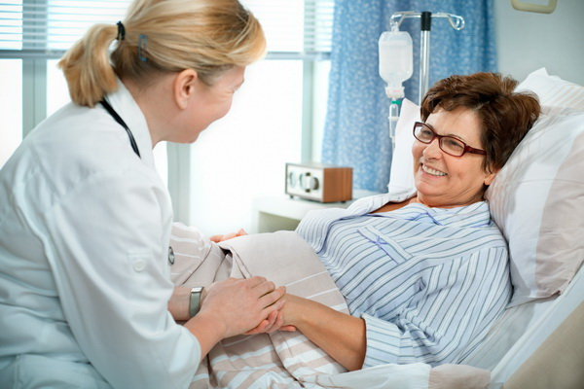
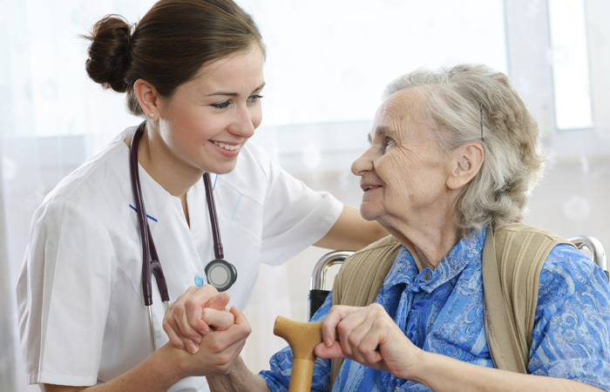
Решить вопрос с очередностью к врачам. - Улучшить отношение к пациентам. - Больше уважения и такта, внимания. - Слово должно лечить, а не убивать. - Обучить персонал морально – этическим нормам. - Исключить грубость. - Во время приема врачи не бегали бы по кабинетам, и планерки проходили бы после приема пациентов.

Slide 13
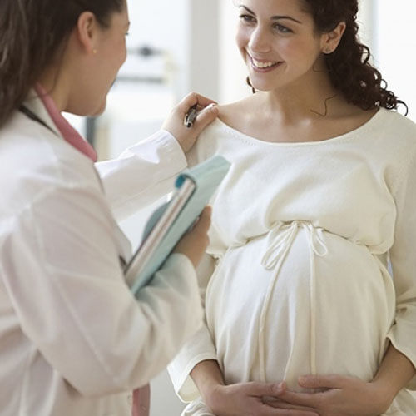
- Онколог 1 раз в неделю – это мало. Улучшить работу онколога, запись к ней 2-3 месяца. Безобразие - Нужен еще один невролог или увеличить время приема. Врач должен работать ежедневно, а не 2 дня в неделю. - Отремонтировать физ. кабинет. - Постепенно приобретать современное медицинское оборудование. - Применять новые технологии на месте, а не посылать в областную клинику. - Открыть родильный дом и гинекологическое отделение.

Slide 14
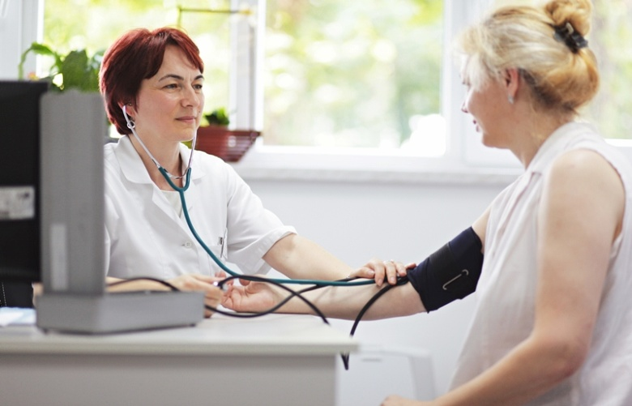
- Проводить диспансеризацию у врачей всех категорий. - Профосмотры сделать не формальными, а качественными и объективными, а если возможно, то выездные медосмотры. - Прием врача по записи ожидается по 2-3 недели. Если запись, то прием должен быть по времени, указанному в талоне. - Из стационара убрать кошек. Нужна кнопка вызова, не докричаться. В палатах нужна горячая вода. - Обратить внимание на работу медиков в поселениях. Навести порядок в медицинских офисах. - В селе Александровка открыть лабораторию.

Slide 15
СПАСИБО ЗА ВНИМАНИЕ!

